Slide 1
Профессиональные стандарты
Зачесова Елена Васильевна, Москва

Slide 2
мир
Локальные отраслевые
системы стандартов
Австралия Великобритания Германия Канада Малайзия Нидерланды Румыния
Турция
США Филиппины
Чили
Япония
и др.
Общенациональная
система квалификаций
Разработка новых подходов и методов формирования и использования
профессиональных стандартов
Расширение круга пользователей профессиональных стандартов
Международный обмен опытом

Slide 3
НСК / NQF
Национальная
рамка квалификаций
Отраслевые
рамки квалификаций
Профессиональные
стандарты

Slide 4
уровни
Великобритания | Шотландия | Ирландия | Германия | EQF European Qualifications Framework | ISCED International Standard Classification of Education | Россия*
8 | 12 | 10 | 8 | 8 | 8 | 9
7 | 11 | 9 | 7 | 7 | 7 | 8
6 | 10 | 8 | 6 | 6 | 6 | 7
 | 9 | 7
5 | 8 | 6 | 5 | 5 | 5 | 6
4 | 7 | 5 | 4 | 4 | 4 | 5
3 | 6 | 4 | 3 | 3 | 3 | 4
2 | 5 | 3 | 2 | 2 | 2 | 3
 | 4
1 | 3 | 2 | 1 | 1 | 1 | 2
 |  | 1
Начальный | 2 |  |  |  | 0 | 1
 | 1
*НРК РФ разработана на основании Соглашения о взаимодействии Министерства образования и науки Российской Федерации и РСПП и официально не утверждена

Slide 5
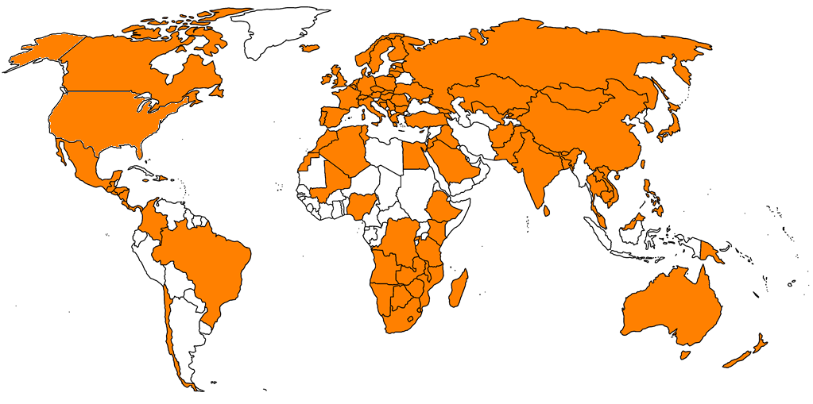
мир
Страны,
разрабатывающие НКС и NQF
Создание и внедрение
национальных квалификационных структур и стандартов (НКС)
и национальных систем квалификаций (NQF)

Slide 6
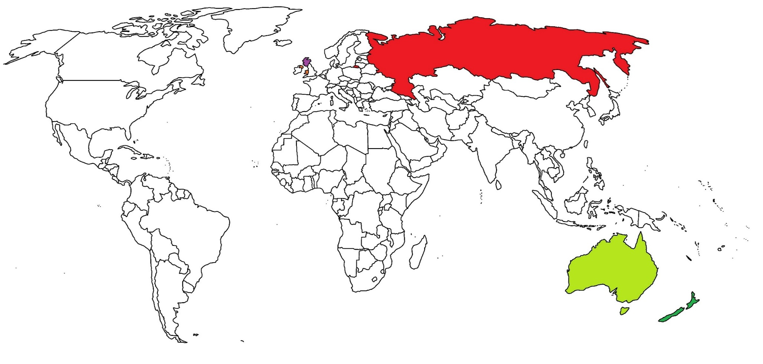
мир
Австралия
Новая Зеландия
Северная Ирландия и Уэльс
Шотландия
Российская Федерация
Страны,
разрабатывающие НКС и NQF
самостоятельно
Создание и внедрение
национальных квалификационных структур и стандартов (НКС)
и национальных систем квалификаций (NQF)

Slide 7
Цена вопроса
Шотландия
25 лет
£5 млн. ежегодно
Республика
Гана
$802 млн.
займы
Всемирного
банка
Республика
Азербайджан
$40
млн.
Российская Федерация
18 лет
9 лет
2 года
140+2·10
млн. руб.

Slide 8
нормативы
2003
О Концепции действий на рынке труда на 2003-2005 гг.
(Распоряжение Правительства РФ от 06.05.2003 №568-р)
2001
Программа социально-экономического развития РФ на среднесрочную перспективу (2002-2004 гг.)
(Распоряжение Правительства РФ от 10.07.2001 №910-р)
Концепция модернизации российского образования на период до 2010 года
(Распоряжение Правительства РФ от 29.12.2001 г. №1756-р)
1997
Программа социальных реформ в Российской Федерации на период 1996 - 2000 годов
(Приложение к Постановлению Правительства Российской Федерации от 26 февраля 1997 г. №222)

Slide 9
нормативы
2013
Постановление Правительства РФ №23 от 22.01.2013 «О Правилах разработки, утверждения и применения профессиональных стандартов»
2012
Федеральный закон от 03.12.2012 № 236-ФЗ
Указ Президента Российской Федерации от 07.05.2012 года № 597 «О мероприятиях по реализации государственной социальной политики»
2007
Соглашение о взаимодействии между Министерством образования и науки Российской Федерации и Российским союзом промышленников и предпринимателей

Slide 10
Хронология
2013
Комплексный план мероприятий по разработке профессиональных стандартов, их независимой профессионально-общественной экспертизе и применению на 2014 - 2016 годы
2012
Национальная предпринимательская инициатива «Создание национальной системы компетенций и квалификаций»
2007
Организация работ по развитию современной национальной системы квалификаций и отдельных ее компонентов (национальной рамки квалификаций, профессиональных и образовательных стандартов и др.)

Slide 11
Хронология
2012
Функции по выработке и реализации государственной политики и нормативно-правовому регулированию в сфере демографии, труда, уровня жизни и доходов, оплаты труда, пенсионного обеспечения, социального страхования, условий и охраны труда, социального партнерства и трудовых отношений, занятости населения и безработицы, трудовой миграции, альтернативной гражданской службы, социальной защиты населения
2011
Цель: Создание возможностей для самореализации молодых амбициозных лидеров, способных вывести Россию на передовые позиции в мире, построить страну, в которой хочется жить и работать
2006
Цель: содействие формированию механизмов взаимодействия сферы труда и сферы профессионального образования, позволяющих обеспечивать экономику страны кадрами нужной квалификации и в нужном количестве

Slide 12
Хронология
2016
511
800
2015
>150
2014
2013
2012
2012
2012
> 50
2011
2010
2008
8
2007
2007
1
2006

Slide 13
Трудовой кодекс
Статья 195.1 ТК РФ
Понятия квалификации работника, профессионального стандарта
Квалификация работника — уровень знаний, умений, профессиональных навыков и опыта работы работника.
Профессиональный стандарт — характеристика квалификации, необходимой работнику для осуществления определенного вида профессиональной деятельности.
Статья 195.2 ТК РФ
Вступают в действие с 01.07.2016 г.
Статья 195.3 ТК РФ

Slide 14
нормативы
АНАЛИЗ
ПС
ЕТКС, ЕКДС
ОКЗ
Тарифные разряды
Нет единства в принципах описания
Не отражают современных требований
Критерии:
уровень образования;
стаж
Характеристики разного уровня обобщенности
Неполнота описания
Не отражает современных требований
Единые принципы описания
Системность описания
Критерии – качественные характеристики
результирующая образования и профессионального опыта

Slide 15
уровни
Назначает работы подчиненным
Проектирует технологии
Специалист
Планирует и выполняет свою работу
Использует сложное оборудование
Высококвалифицированный рабочий
Выполняет работу
по инструкции
Использует простое оборудование
Низкоквалифицированный рабочий

Slide 16
уровни
9
8
7
6
Техник, технолог
5
Мастер, ВКРС
4
Рабочий
3
2
1

Slide 17
ОБРАЗОВАНИЕ И
УРОВНИ КВАЛИФИКАЦИИ
9
8
7
6
5
Техник, технолог
Уровень по НРК
4
Мастер, ВКРС
3
Рабочий
2
1
НОО
ООО
СОО
СПО
ПКРС
СПО
ПССЗ
ВО
Б
ВО
С/М
ВО
А/А/А/С
Уровень образования

Slide 18
Трудовой кодекс
Статья 195.2. Порядок разработки и утверждения профессиональных стандартов
Порядок разработки и утверждения профессиональных стандартов, а также установления тождественности наименований должностей, профессий и специальностей, содержащихся в едином тарифно-квалификационном справочнике работ и профессий рабочих, едином квалификационном справочнике должностей руководителей, специалистов и служащих, наименованиям должностей, профессий и специальностей, содержащимся в профессиональных стандартах, устанавливается Правительством Российской Федерации с учетом мнения Российской трехсторонней комиссии по регулированию социально-трудовых отношений.

Slide 19
Трудовой кодекс
Статья 195.3. Порядок применения профессиональных стандартов
Если настоящим Кодексом, другими федеральными законами, иными нормативными правовыми актами Российской Федерации установлены требования к квалификации, необходимой работнику для выполнения определенной трудовой функции, профессиональные стандарты в части указанных требований обязательны для применения работодателями.
Характеристики квалификации, которые содержатся в профессиональных стандартах и обязательность применения которых не установлена в соответствии с частью первой настоящей статьи, применяются работодателями в качестве основы для определения требований к квалификации работников с учетом особенностей выполняемых работниками трудовых функций, обусловленных применяемыми технологиями и принятой организацией производства и труда.
Федеральный орган исполнительной власти, осуществляющий функции по выработке государственной политики и нормативно-правовому регулированию в сфере труда, вправе давать разъяснения по вопросам применения профессиональных стандартов

Slide 20
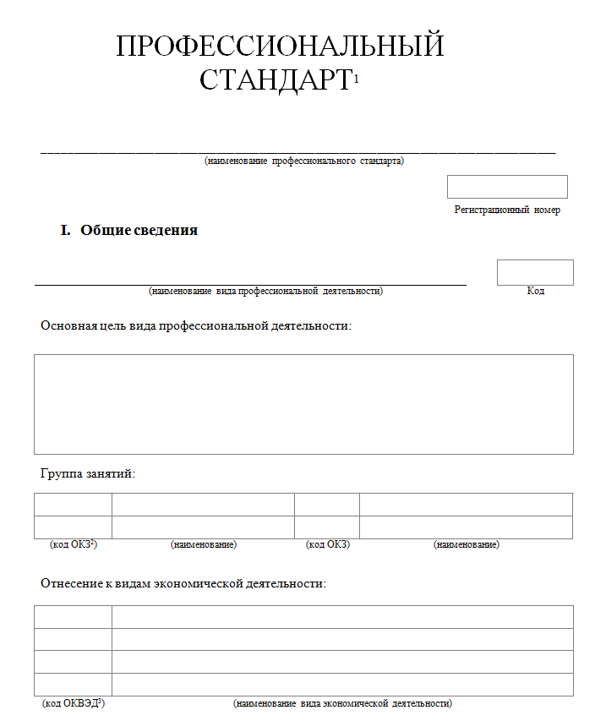
МАКЕТ
ПРОФЕССИОНАЛЬНОГО СТАНДАРТА
наименование
деятельность
должность
ЦЕЛОСТНЫЙ ВПД
ОКЗ
ОКВЭД

Slide 21
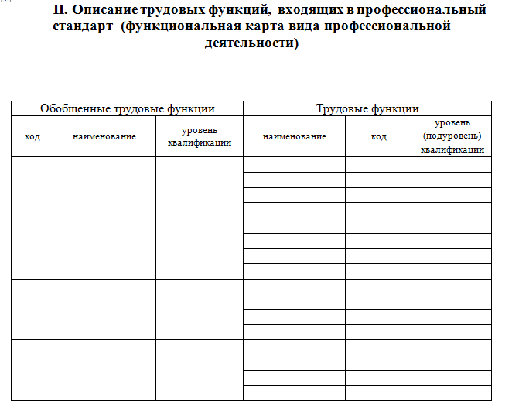
МАКЕТ
ПРОФЕССИОНАЛЬНОГО СТАНДАРТА
5
ТФ₁
5
4
ОТФ₁
ТФ₂
5
...
ТФ_{n}

Slide 22
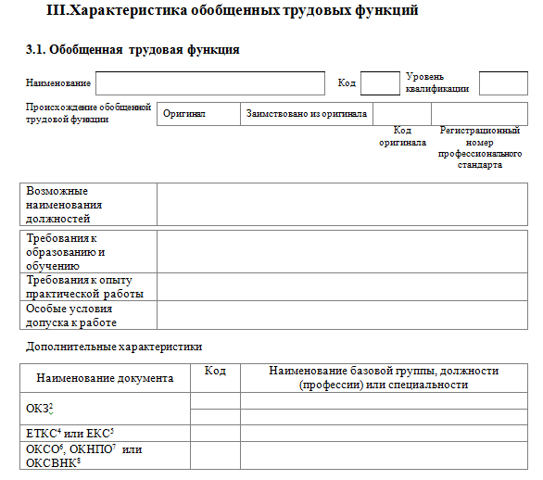
МАКЕТ
ПРОФЕССИОНАЛЬНОГО СТАНДАРТА
Должность/и
Образование
Опыт работы
Допуск
ОКЗ
ЕТКС, ЕКД
ОКСО, ОКНПО, ОКСВНК

Slide 23
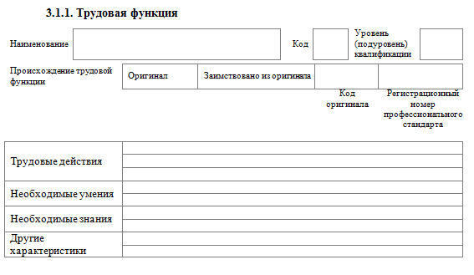
МАКЕТ
ПРОФЕССИОНАЛЬНОГО СТАНДАРТА
ТД₁
ТД₂
ТД_{n}
...
У
умения
З
знания

Slide 24
Различия между ПС,
принятыми в разные годы
Профессиональные стандарты в области авиастроения
Послепродажное обслуживание авиационной техники
Прочностные расчеты авиационных конструкций
Проектирование и конструирование авиационной техники
Проектирование и конструирование механических конструкций, систем и агрегатов ЛА
Разработка комплексов бортового оборудования авиационных летательных аппаратов
Профессиональные стандарты в области информационных технологий:
Менеджер информационных технологий
Администратор баз данных
Менеджер по продажам решений и сложных технических систем
Программист
Системный аналитик
Системный архитектор
Специалист по информационным системам
Специалист информационной безопасности
Специалист по информационным ресурсам
Специалист по системному администрированию
Профессиональные стандарты в индустрии гостеприимства
Профессиональные стандарты в индустрии питания
Профессиональный стандарт «Монтаж каркасно-обшивных конструкций»
Профессиональный стандарт «Управление (руководство) организацией»
Профессиональный стандарт «Управление рисками (риск-менеджмент) организации»
Программно-аппаратный комплекс "Профессиональные стандарты"

